Slide 1
资金脉搏——
静待企稳 需更多确定性
（紧跟资金脉搏，捕捉短线机会）
2025 .06.20
主讲老师
梁洁云
执业编号
A1120619060027
Notes:
市场风格：控盘、小票、

Slide 2
大盘环境

Slide 3
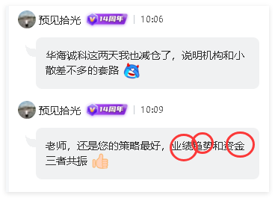
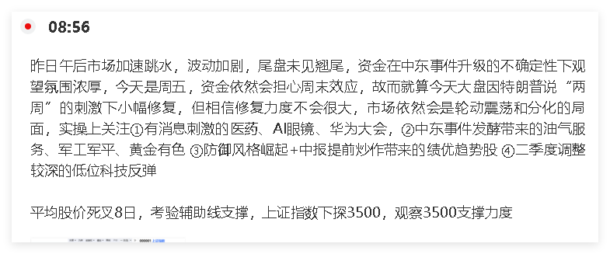
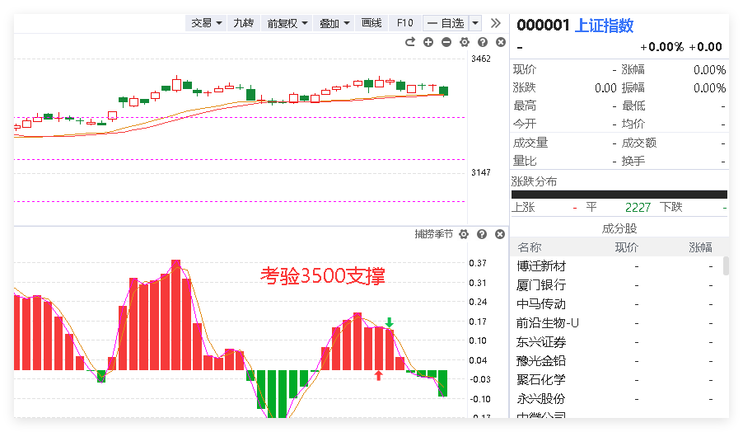
大盘状态
仓位管理：3成轻仓
策略方向：中大盘、防御、绩优，事件刺激

Slide 4
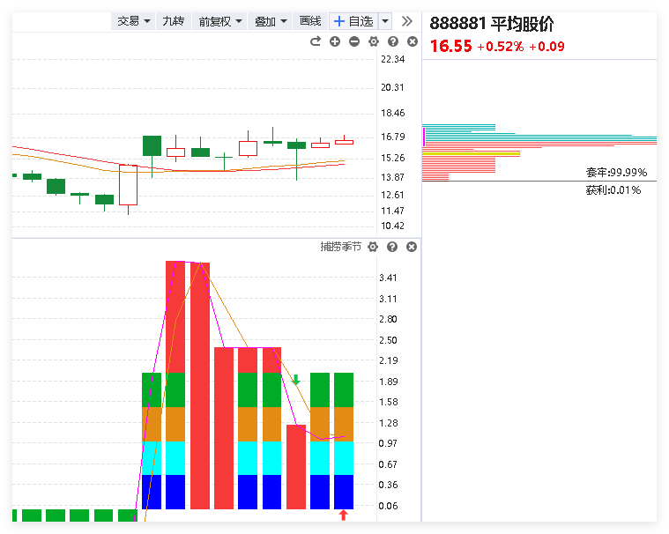
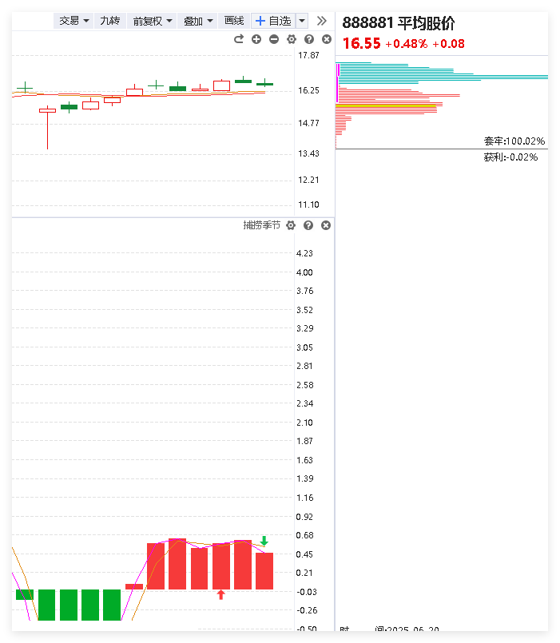
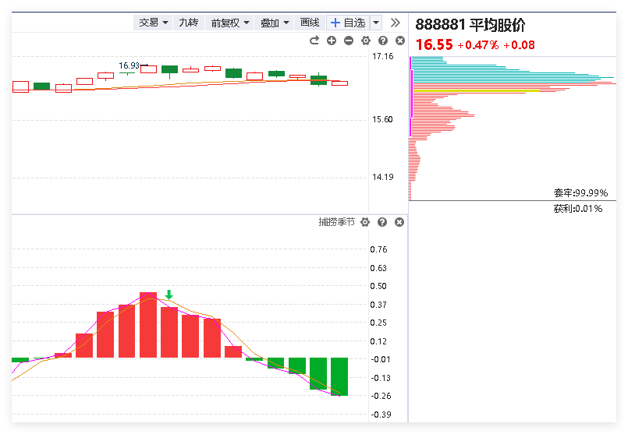
大盘状态
月k
周k
日k

Slide 5
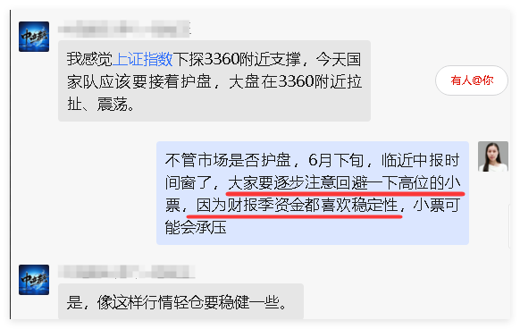
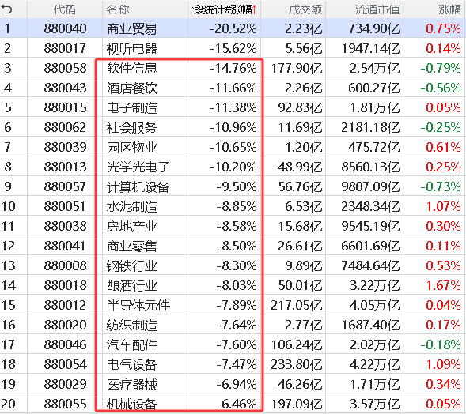
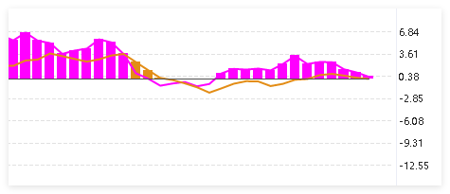
市场风格

Slide 6
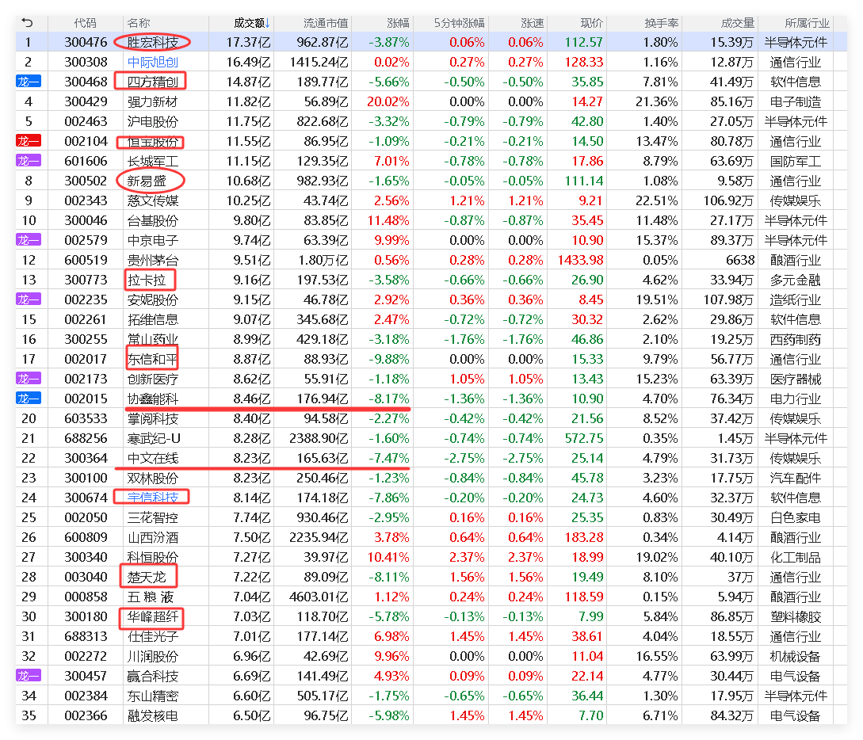
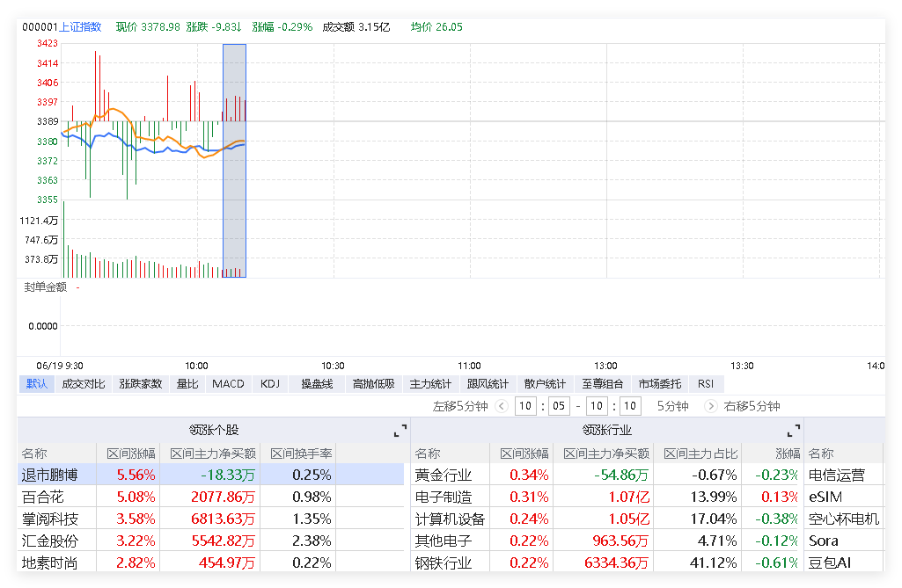
盘中资金流向
开盘迄今，全市场指数的分类表现，以及资金热点情况

Slide 7
今日盘中热点
盘中资金流向以及突发热点的点评
资金流入
固态电池
光刻胶
中报预增蓝筹
酿酒（超跌异动而已）
资金流出
稳定币/金融科技果然预期退潮
短剧/文化分化
软件演示
①分时异动跟庄擒牛
②风口爆量回档
③主题猎手T+3回档选股
④倍量突破选股
⑤涨停复制
⑥控盘回档、主力追踪创新高

Slide 8
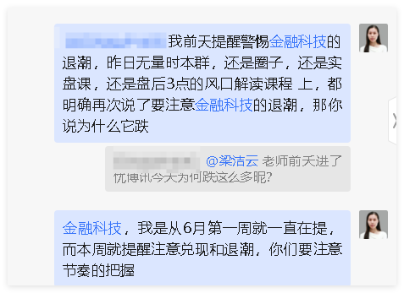
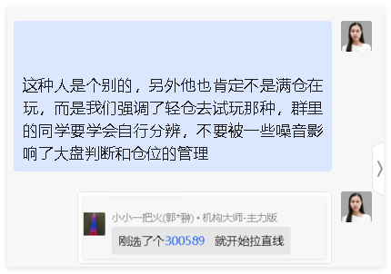
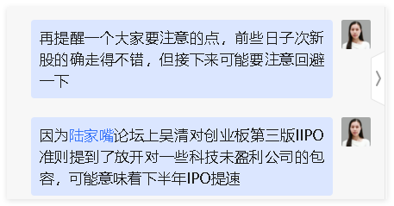
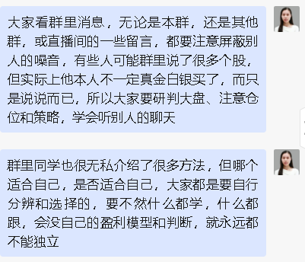
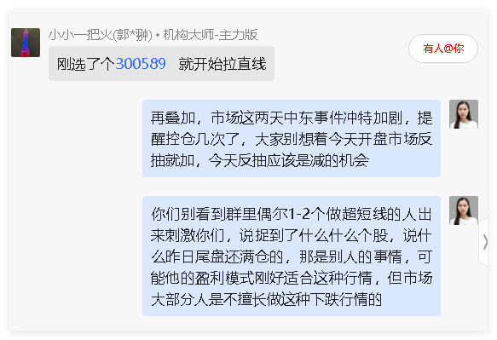
市场上很噪音

Slide 9
《好股研选》回顾和选股标准
1、中线选股要点-趋势行情
基本面（行业景气+赛道冠军+业绩向好）
技术面（底部突破回档；上升中继控盘回档；上升中继蓄势末端）
资金面（中线新入主力控盘资金、机构重仓）
2、短线选股要点-风口博弈
爆量回档+低位高换手+风口题材首次回档

Slide 10
风口回档选股
方法①②③④⑤⑥

Slide 11
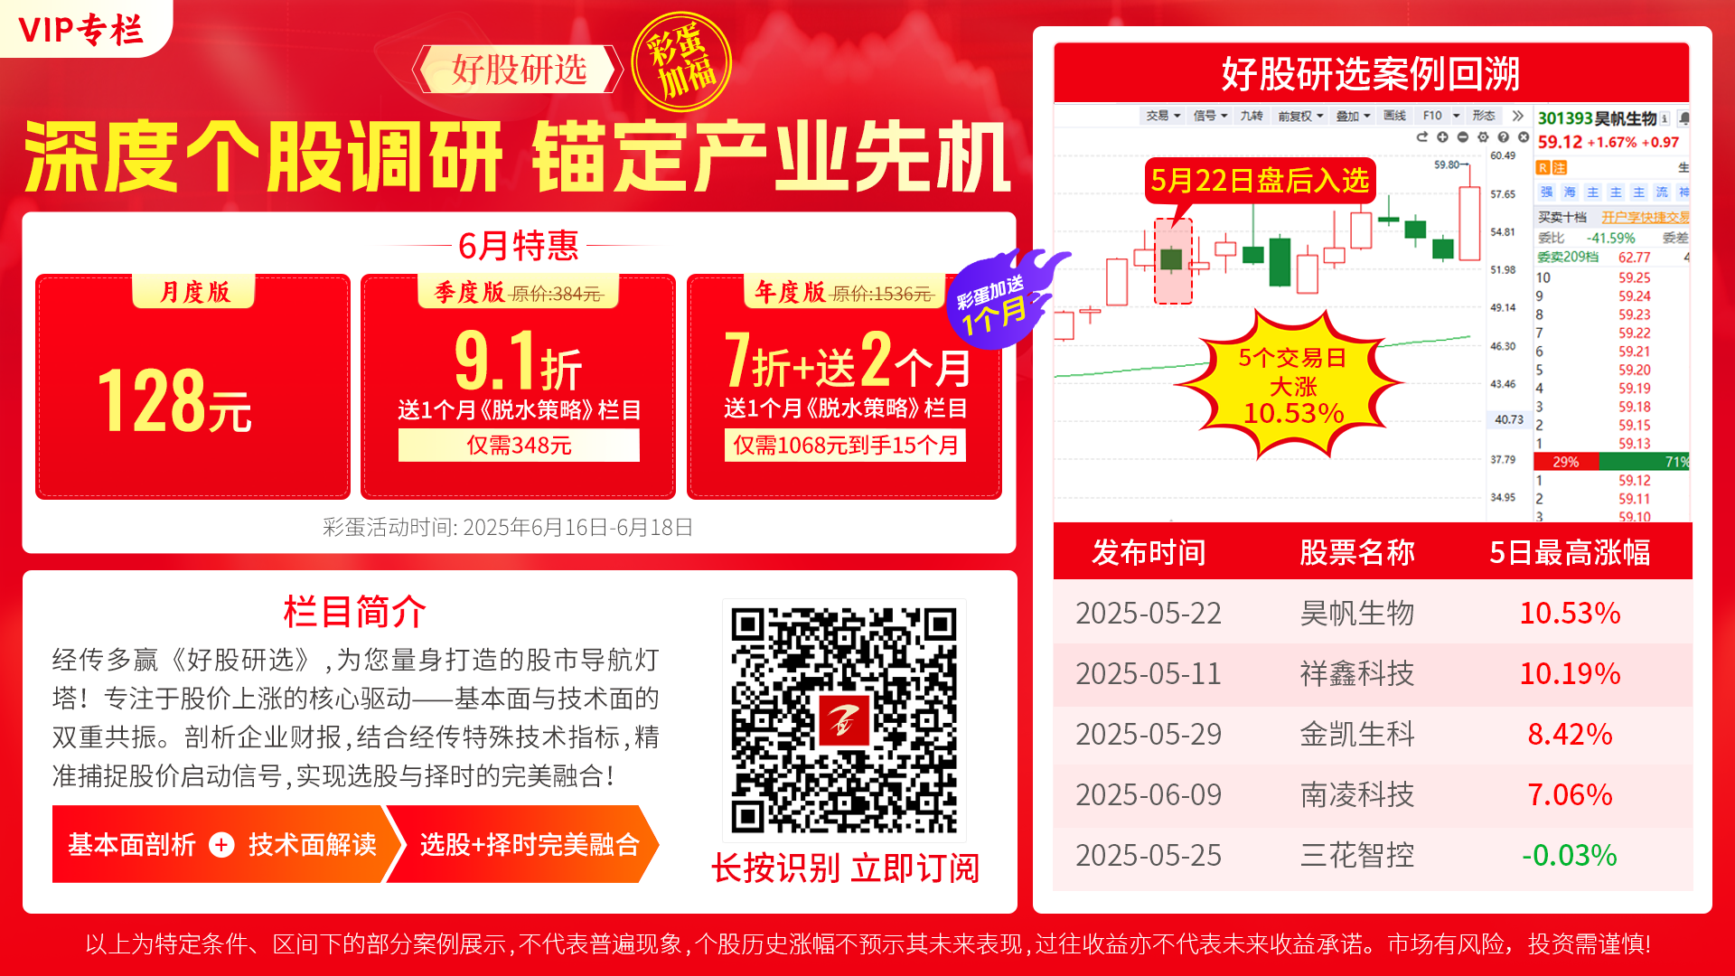
《好股研选》栏目彩蛋活动

Slide 12
《好股研选》手机版查看

